Slide 1
第三季臺灣人文美學之旅 (2017.03.22)
明心見性與博雅的生活習性
釋惠敏
法鼓文理學院 校長
國立台北藝術大學 名譽教授
中華電子佛典協會 主委

Slide 2
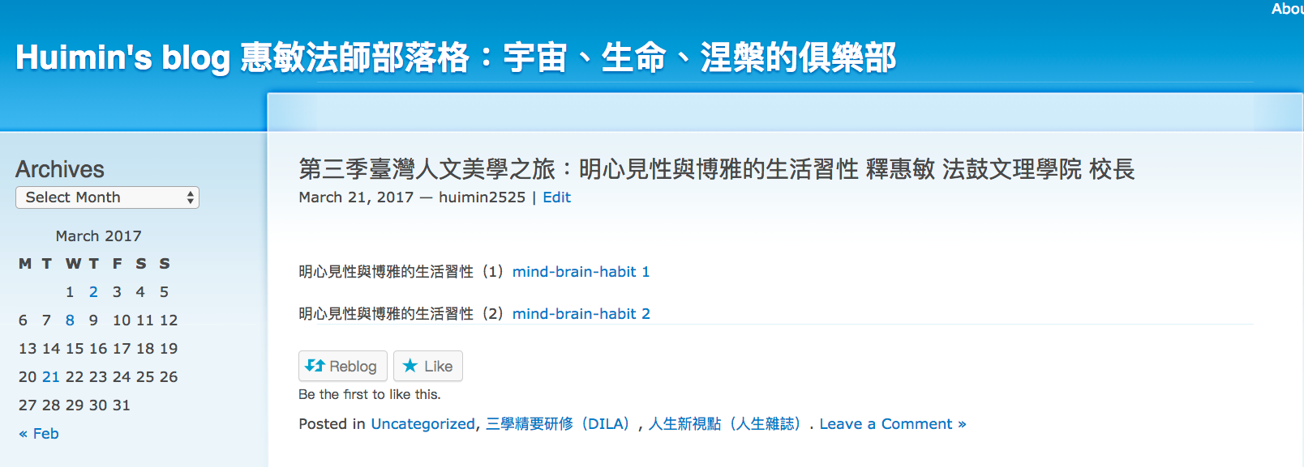


Slide 3
明心見性與博雅的生活習性
直指人腦（？），明心見性
心＝腦×眾生²
  本性～空／無我性／習性／習慣
禪修、腦科學與人生：博雅生活習慣
  博學多聞，雅健生活：
  ＝終身學習五戒, 身心健康五戒（好習慣）

Slide 4
心＝腦×眾生²
若參考愛因斯坦有名的「質量」與「能量」的互變物理方程式E＝mc²（能量=質量×光速平方），
似乎可將「心」「腦」的互變關係以「心＝腦×眾生²」來表示
微小的「腦」量可經由「眾生」量的累積
產生巨大的「心」力。

Slide 5
禪宗慧能及門下（南宗）的核心思想
直指人心、見性成佛
即心是佛、即心即佛
  直指人腦（？），明心見性（本性～習性／習慣）
不立言說
  馬祖道一(709～788）︰平常心是道
  石頭希遷(700～790）
日常作務、一切之起心動念、揚眉瞬目等日常生活皆是佛性之顯現

Slide 6
《讀者文摘》
2016 年5月

Slide 7
大腦的美麗世界 KIMBERLY HISS 撰
《讀者文摘》2016 年5月
科技日新月異，例如功能性磁振造影掃描(fMRI)讓我們得以看見腦內各區域如何運作，以及特定情緒源自哪個部位。2013年，美國總統歐巴馬宣布「美國下個重大計畫」將傾力投入「推進創新神經技術腦部研究計畫」（Brain Research through Advancing Innovative Neurotechnologies, BRAIN，又譯「腦啟動計畫」)，並承諾資助科學家研究經費，期能破解大腦的心智密碼。專家希望藉由這番努力，找到對抗自閉症、阿茲海默症及憂鬱症的新方法。另外，美國國家心理衛生研究院院長湯瑪士﹒英塞爾醫學博士表示，這項研究有可能讓我們更加清楚人類如何墜入情網或做出艱難的抉擇。他說：「了解人腦是一趟探索我們究竟是誰的終極之旅。」

Slide 8
行政院國家科學委員會101 年4 月12 日修正版
「心智科學腦影像研究計畫」徵求公告
一、徵求計畫背景
心智如何運作是人類亙古以來好奇的問題。
二十世紀末由於認知神經科學的進展，使得心智問題研究邁入一個嶄新的境界。
日新月異的腦部活動偵測與刺激技術使研究人類心智活動的大腦機制成為可能。
研究主題逐步從認知(cognition)擴及到情緒(emotion)與意圖(intention)，甚至涉及到美感、信仰、偏見、道德、犧牲、熱忱以及意識狀態等過去較難處理的高層運作。促成這樣發展的原因有二：

Slide 9
行政院國家科學委員會101 年4 月12 日修正版
「心智科學腦影像研究計畫」徵求公告
一方面是因為腦部活動為高層心智運作提供了新的客觀量測指標，使得各式假設得到更充分科學驗證的機會。
另一方面，腦影像研究使得許多人文社會科學的理論得以與腦科學豐富的資料結合，相互佐證與啟發，收到左右逢源的效果。
此類跨領域的整合性研究已經逐漸從心理學擴展到語言學、社會學、經濟學、教育學、法律學、政治學、人類學、藝術、哲學、甚至宗教神學等領域。
由此可見腦影像研究在人文與社會科學中扮演的角色日形重要，將可能成為二十一世紀人文與社會科學研究中不可或缺的一個新場域，因此學術先進國家莫不積極推動此類研究。

Slide 10
科技部105 年度「心智科學腦影像研究計畫」徵求公告 104年4月28日
一、徵求計畫背景
身體與心靈的關係，向年來深受學術關注，此一重大議題的探討已經逐漸集中到腦與心智間的互動。
由於測量[與操弄]人腦活動的技術日趨成熟，使得人類探討心智的神經機制在上世紀末有了突破性的進展。
研究心智與腦功能的關係，
一方面提供了行為以外量測心智的客觀指標—神經活動，使研究者對人類心中主觀感受的表述得以藉助匯聚性證據(convergent data)加以驗證；
另一方面也使許多探討心智活動的人文社會科學理論可與腦科學理論互相激盪啟發，得到左右逢源的效果。

Slide 11
科技部105 年度「心智科學腦影像研究計畫」徵求公告 104年4月28日
利用腦科學儀器探討心智運作的研究取向從心理學出發，目前已經擴展到人文社會科學許多其他領域，諸如語言學、經濟學、教育學、社會學、法律學、政治學、人類學、哲學、宗教與神學、甚至音樂與藝術；
研究主題涵蓋認知(cognition)、情緒(emotion)與意志(volition)，並涉及到愛憎、美感、信仰、偏見、道德、犧牲等有意識或無意識的複雜歷程。
審度目前國際學術發展，腦功能 研究將成為二十一世紀人文社會科學中一個不可或缺的新領域。

Slide 12
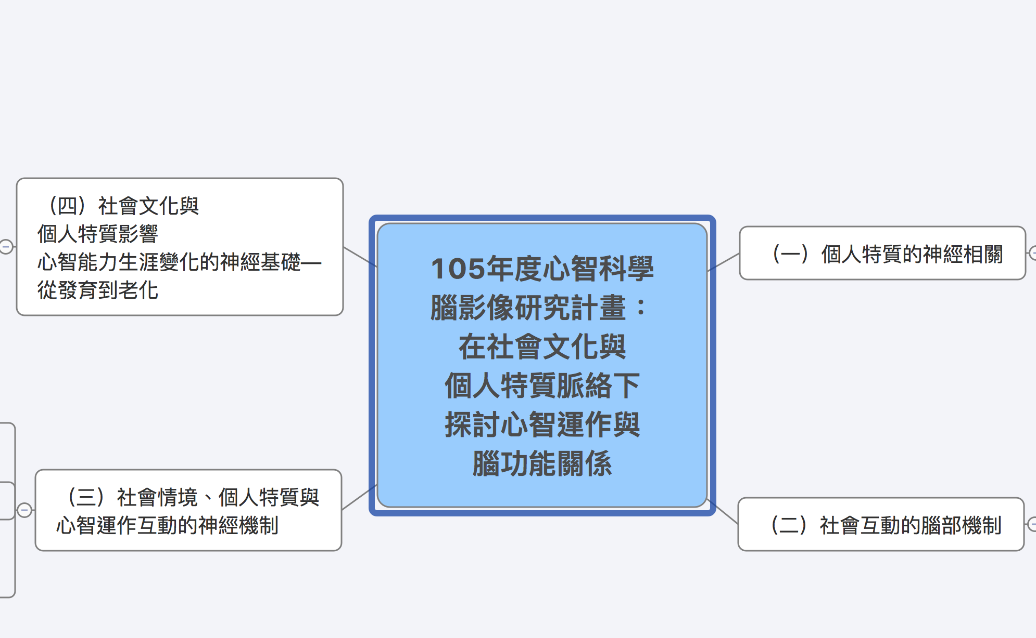

Slide 13
“Imaging Benevolence and Compassion: An Experiment with Meditation in Religious Education”.
SP1：PI 釋惠敏 Huimin Bhikṣu DILA
1. 釋果鏡 Guo-jing Shih DILA
2. 張秋雲 Chiu-Yun Chang Taipei Medical University
3. 林仲志 Chung-Chih Lin Chang Gung University
4. 法樂法師Ven. Dhammadinnā DILA
----------------------------------------------------------------------------------------------
SP2： PI 杜正民 Aming Tu DILA
1.趙一平 Yi-Ping Chao (Structural MRI) Chang Gung University
2.溫宗堃 Tzung-Kuen Wen DILA
3. 黃鳳英 Feng-Ying Huang , National Taipei University of Education
--------------------------------------------------------------------------------------------
SP3： PI 黃鳳英 Feng-Ying Huang, National Taipei University of Education,
1. 吳昌衛 Chang-wei W. Wu (fMRI) National Central University
2. 胡文郁 Wen-Yu Hu National Taiwan University
3. 釋果暉 Guo-huei Shi DILA

Slide 14
「慈悲喜捨」禪法、四「無量心」(boundless states)或四「梵住」(Brahmā abodes，清淨高貴的心態)
「慈」(benevolence, kindness)是指希望包括自己與他人在內的一切眾生皆幸福與快樂，它被比喻為母親對其子女的感覺。
最初先從自己開始發願：「願我無怨恨、無苦，內樂遍滿」，讓自己的身心輕安。然後將此具備「內樂、輕安」的「慈心」感覺，打破界限的分別，「無量」擴大到其他各類眾生，範圍則從住處、城鎮到國家，遍及十方。
對自他修慈~生命教育~社區社群～社會～環境教育

Slide 15
捨(equanimity)放捨自在
喜(emphatic joy)
隨順歡喜：面對自他之有樂
慈( kindness)
給與快樂：面對自他之無樂
悲(compassion)消除痛苦：面對自他之有苦

Slide 16
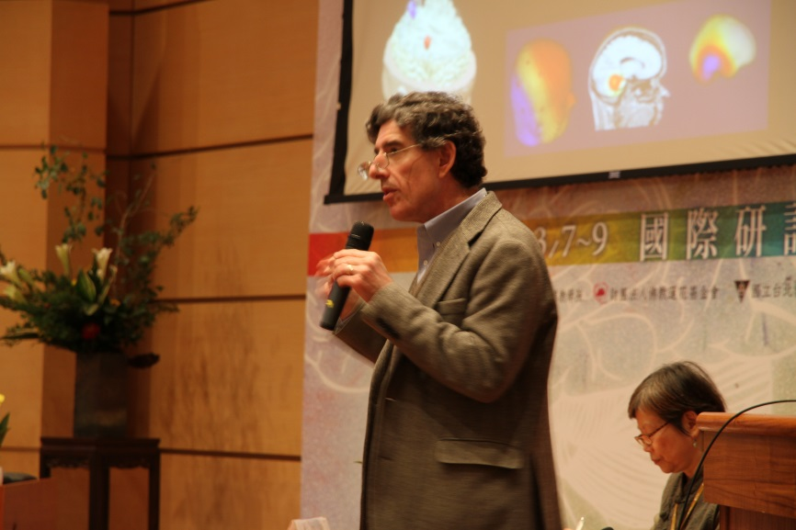
2013 International Conference On Benevolence Meditation & Mindfulness. DDBC (DILA)
“Regulation of the Neural Circuitry of Emotion by Compassion Meditation: Effects of Meditative Expertise”
Lutz A, Brefczynski-Lewis J, Johnstone T, Davidson RJ (2008). PLoS ONE 3(3): e1897. doi:10.1371/journal.pone.0001897
Prof. Richard J. Davidson
Director of
the Center for Investigating
Healthy Minds

Slide 17
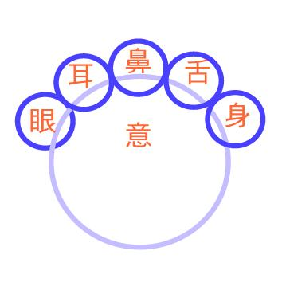
佛教的心識論：倫理性心理學(Ethical Psychology）
心理性倫理學(psychological ethics）
五俱起識
獨頭意識
  夢中意識
  定中意識
  狂亂意識
  瀕死意識

Slide 18
相
應
的
心
所
51
1. 遍行 5
心理性(psychological )
2. 別境 5
3. 善 11
倫理性
(Ethical)
4. 根本煩惱 6
5. 隨煩惱 20
6. 不定 4

Slide 19
鼻
外
舌
耳
第六識
身
眼
意
第七識
自我執著心
末那manas識
第八識
內
阿賴耶ālaya識
自我執著心的對象

Slide 20
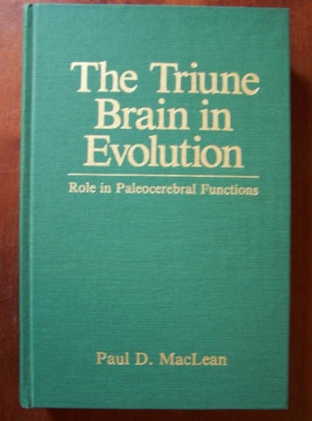
Triune Brain Model
三重腦的演化理論
美國神經生理學家馬克林
Dr. Paul D. MacLean (1913~)
約兩億年前的爬蟲類時代的演化有關的腦幹（生命中樞︰呼吸、新陳代謝）
約一億五千萬年前原始哺乳類的演化有關的大腦舊皮質（本能與情緒中樞)
『新哺乳類型的腦』的大腦新皮質（智能中樞，掌管理論性思考、判斷、說話等等高度智能活動）

Slide 21
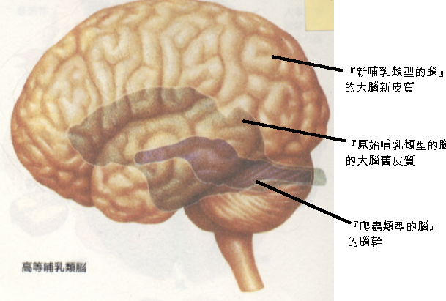
(3) The top layer of the brain referred to as the New Mammalian Brain , or the Neocortex
(2) The Old Mammalian Brain,
or the Limbic System
The innermost Reptilian Brain, or the R-Complex

Slide 22
鼻
外
舌
耳
成所作智
妙觀察智
第六識
身
眼
意
第七識
自我執著心
末那manas識
平等性智
大圓鏡智
第八識
內
阿賴耶ālaya識
自我執著心的對象

Slide 23


Slide 24
自他平等：生命大海洪流中的水泡、浪花
體悟生命無常、無我，生命於相似相續、相依相存演化過程與生態系統中，猶如生命大海洪流中的水泡、浪花。
生命的大海：水泡
  相依相存的生態系統
  無我（非獨立自存）
生命的長流：浪花
  相似相續的演化過程
  無常（非常恆不變）

Slide 25
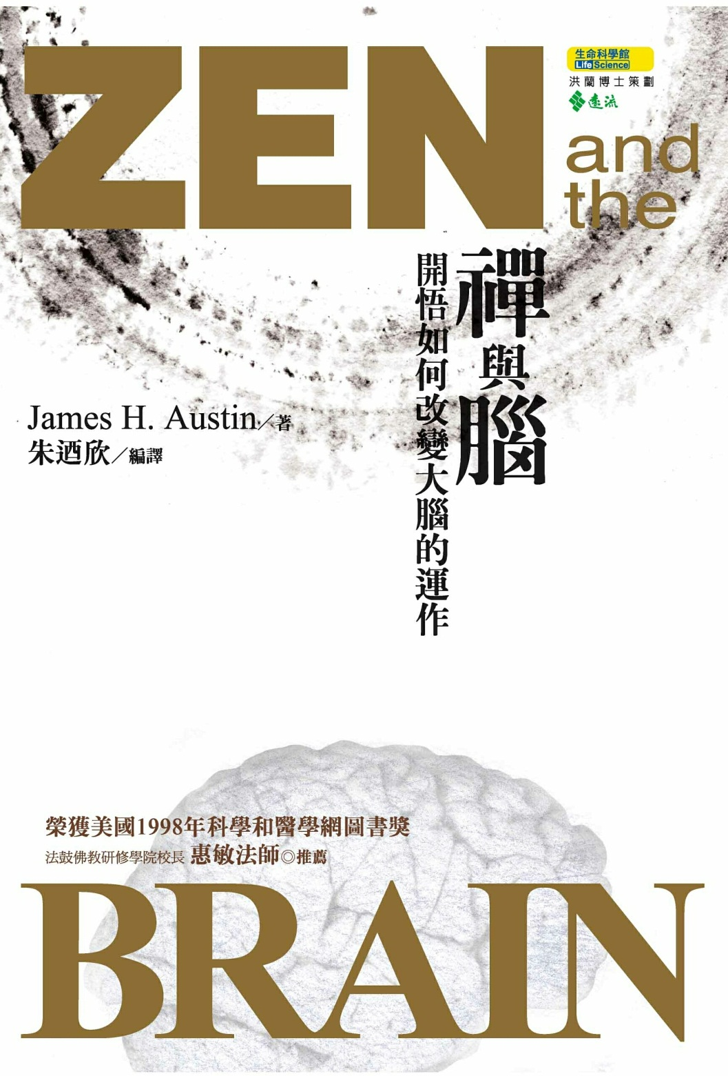

Slide 26
詹姆士‧奧斯汀教授Dr. James H. Austin
服役美國海軍預備軍醫時，奧斯汀曾駐紮橫濱，開始與日本結緣。
1974年第一次到京都年休時，開始接觸到禪(小堀松年禪師, Kobori-Roshi)，進而拜師修行。
他也經常利用年休到國外包括京都、斯德哥爾摩、倫敦、秋田和東京等地有名的實驗室或醫學中心做研究。
通俗著作： 《禪與腦 》 Zen and the Brain(1998),《追蹤、機會和創新》（Chase, Chance, and Creativity, 1979）, The Lucky Art of Novelty(2003),《禪─腦 反思》（Zen-Brain Reflections, 2006）Selfless Insight; Zen and the Meditative Transformations of Consciousness(2009)等書。
＜摘錄自 《禪與腦 》作者簡介, and From: Biography of Austin at Mind & Life Institute
http://www.mindandlife.org/bios/austin.html＞

Slide 27
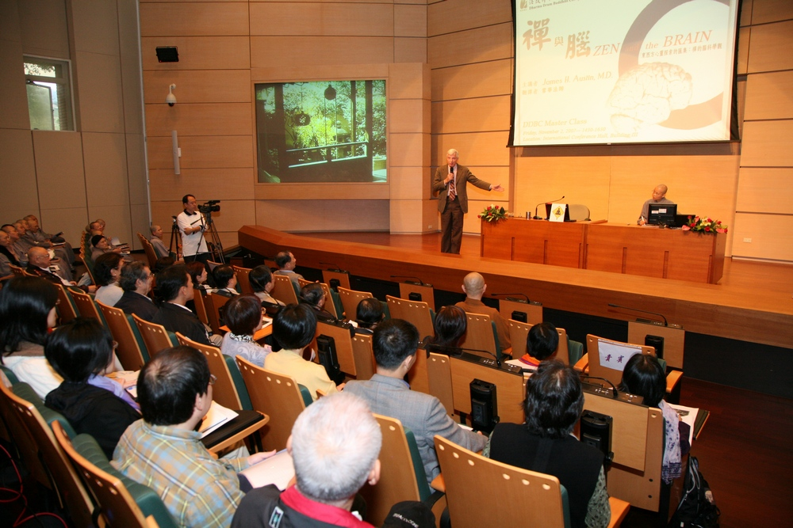
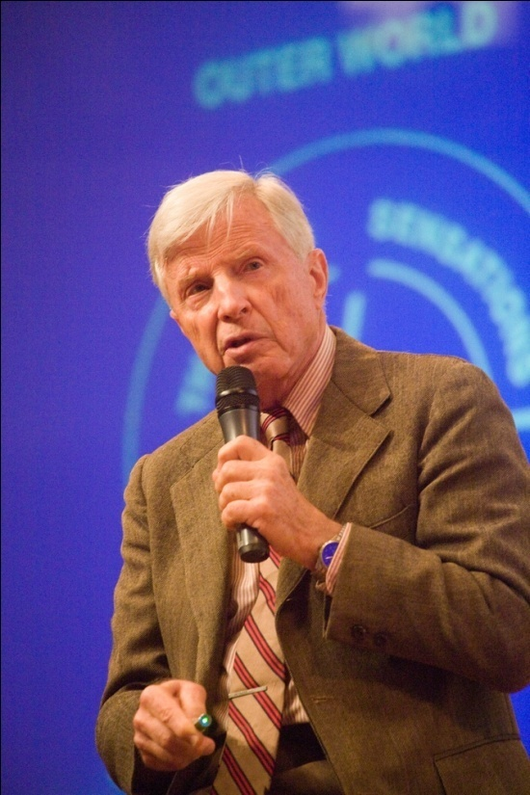
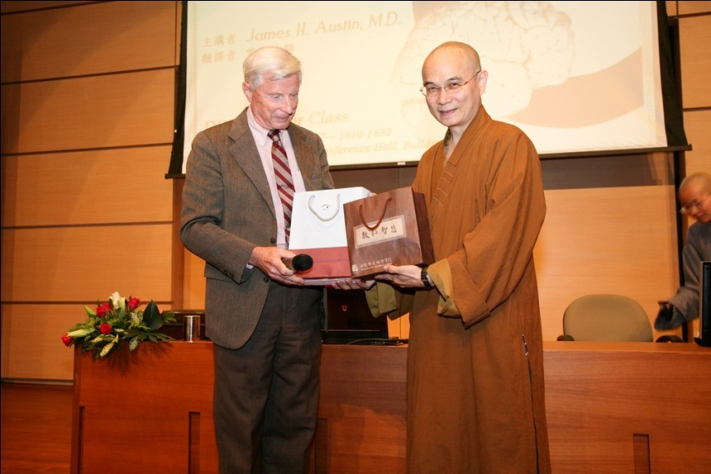

Slide 28
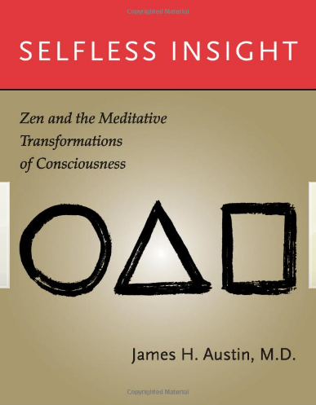
Selfless Insight:
Zen and the Meditative
Transformations
of Consciousness
(直觀無我︰禪與心識轉變)
2009
The MIT Press

Slide 29
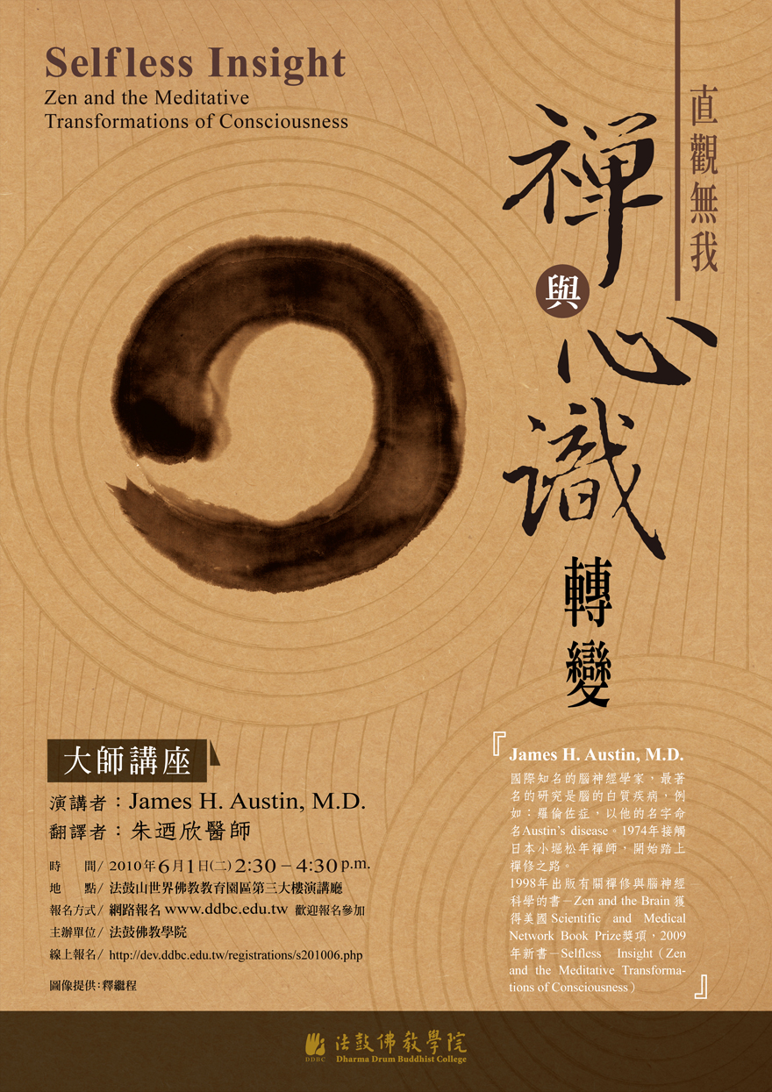
Selfless Insight: Zen and the Meditative Transformations of Consciousness
(直觀無我︰禪與心識轉變)
2010年6月1日（星期二）
下午2:30-4:30
法鼓佛教學院
(台北縣金山鄉)

Slide 30
Operational Aspects of Self: The I-Me-Mine Triad
 | 主格的我（I） | 受格的我（Me） | 所有格代名詞的我（Mine）
正面適應性(adaptive） | Exist, feel, know, act | Things happen to me. | These are my thoughts, body parts, possessions.
負面適應性 (maladaptive） | 侵略性(aggressive)、自大狂妄性(arrogant) | 被包圍的(besieged)、被傷害的 （battered）fearful self | 緊抓(clutching）、貪欲(craving）captured self
Notes:
Two aspect of Self; somatic Self / psychic Self; soma/psyche
Referable to our physical body / our I-Me_Mine

Slide 31
但是，「熱區」與「冷區」每分鐘有2～3次的「自動互換性變動」（spontaneous reciprocal shift，如附圖之下方紅色與藍色曲線之高低交替）
禪修者之「自我中心」的活動相對於「他者中心」的活動，變化比較小。
在某些機緣，可能是腦部之網狀核（reticular）等部位抑制了情緒性「自我中心」之視丘（thalamus）到皮質（cortex）的共振活動（oscillations），「自我中心」的活動會大幅降低，引發禪宗所謂的「見性」經驗。

Slide 32
見性：「無我」
此時，感官雖然對外界的反應仍然敏銳，但是「本體感覺」（proprioception）「不作登錄」（unregistered）
主格的「我」消融之時，可從「時間」的壓力中解脫。
受格的「我」消融之時，則無有恐懼。
所有格代名詞的「我」消融之時，可消除自他分別，體悟萬法平等一體。

